Slide 1
AutoKAP
Korkiakoski, Paasonen, Sirviö

Slide 2
Sisällys:
Yleistä
GPS
Paikannus ilman GPS signaalia
Kuvantunnistus
AutoKAP-sovellus

Slide 3
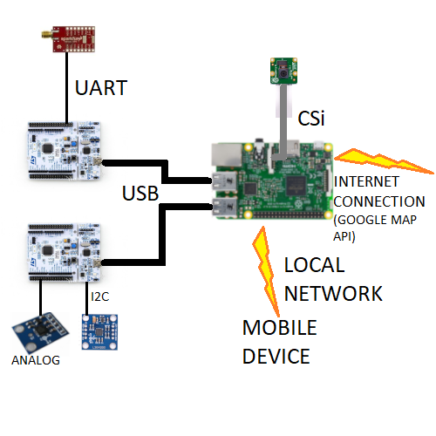
Yleistä
Raspberry Pi 3 Model B - 64 GB suoritin, 1GB keskusmuistia - 32 GB muistikortti. Raspbian Stretch -käyttöjärjestelmä - lokakuussa 2018 julkaistu - Raspbian GNU/Linux 9 - https://www.raspberrypi.org/downloads/raspbian/ Kameramoduuli - Raspberry Pi 8.0 Mpix v2 - CSi-portti, GPIO-kaapeli - 30 fps
Sparkfun Venus GPS - NMEA-0183 Protokolla (RMC) - 3.3V - tarkkuus 2.5m CEP - 1Hz päivitys nopeus (max 20Hz) - UART (baud 9600, max. 115200) GY-50 - 3-akselinen gyroskooppi - +/- 2000dps - I2C GY-61 - 3-akselinen kiihtyvyysanturi - +/- 3g

Slide 4
GPS
Receiver Type
L1 frequency
GPS C/A code
SBAS capable
65-channel architecture
8 million time-frequency searches per second
Accuracy
Position 2.5m CEP
Velocity 0.1m/sec
Timing 60ns
Open Sky TTFF
29 second cold start
3.5 second with AGPS
1 second hot start
Reacquisition
< 1s
Sensitivity
-165dBm tracking
-148dBm cold start
Update Rate
1 / 2 / 4 / 5 / 8 / 10 / 20 Hz (default 1Hz)
Dynamics
4G
Operational Limits
Altitude < 18,000m
Velocity < 515m/s
Datum
Default WGS-84
Interface
UART LVTTL level
Baud Rate
4800 / 9600 / 38400 / 115200
Protocol
NMEA-0183 V3.01, GGA, GLL, GSA, GSV, RMC, VTG, SkyTraq Binary
Sparkfun Venus GPS
Poimii GPS datan
Muodostaa NMEA-standartoidun lauseen (National Marine Electronics Association)
Sisältää useita eri tapoja ilmaista sijainti tiedot, joista on mahdollista valita mitä komponentti lähettää
Nucleo lukee data pinniltä lauseen, poimii siitä tarvittavat tiedot, suorittaa laskutoimitukset ja lähettää uudelleen muodostetun lauseen Raspberrylle

Slide 5
NMEA
RMC - NMEA has its own version of essential gps pvt (position, velocity, time) data. It is called RMC, The Recommended Minimum, which will look similar to: $GPRMC,123519,A,4807.038,N,01131.000,E,022.4,084.4,230394,003.1,W*6A Koordinaattien muuntaminen DMS -> DD: .d = M.m / 60 Decimal Degrees = Degrees + .d eli: DD latitude = 48 + 7.038/60 DD longitude = 11 + 31.000/60 Nopeus on solmuina, joten se on muutettava km/h: km/h = knots * 1.852 eli: 22.4 * 1.852
Where: RMC Recommended Minimum sentence C 123519 Fix taken at 12:35:19 UTC A Status A=active or V=Void. 4807.038,N Latitude 48 deg 07.038' N 01131.000,E Longitude 11 deg 31.000' E 022.4 Speed over the ground in knots 084.4 Track angle in degrees True 230394 Date - 23rd of March 1994 003.1,W Magnetic Variation *6A The checksum data, always begins with *
Raspberrylle lähetettävä lause: A,48.1173,11.5166,41.4,084.4\n

Slide 6
Paikannus kun GPS-signaali katoaa
Koordinaatit, suunta ja nopeus lähetetään Nucleolle
Kiihtyvyysanturilta ja gyroskoopilta dataa
Lasketaan nopeus kiihtyvyydestä ja edelleen kuljettu matka nopeudesta
Kulkusuunta saadaan kulmanopeuden perusteella
Herkkä virheelle ja biasille, koska integroidessa virhe kertautuu
Nyt voidaan käyttää Haversinen kaavaa

Slide 7
Haversinen kaava
Kaavalla voidaan laskea lyhin etäisyys kahden pallon pinnalla olevan pisteen välillä, kun näiden leveys- ja pituusasteet tiedetään
Tästä voidaan johtaa kaava uusien koordinaattien laskemiseen
Ei ota huomioon korkeuseroja eikä sitä että maapallo on ellipsoidi
φ2 = asin( sin φ1 ⋅ cos δ + cos φ1 ⋅ sin δ ⋅ cos θ )
λ2 = λ1 + atan2( sin θ ⋅ sin δ ⋅ cos φ1, cos δ − sin φ1 ⋅ sin φ2 )
missä φ on leveysasteet, λ pituusasteet, θ suunta
δ = d/R, eli etäisyys jaettuna maapallon säteellä

Slide 8
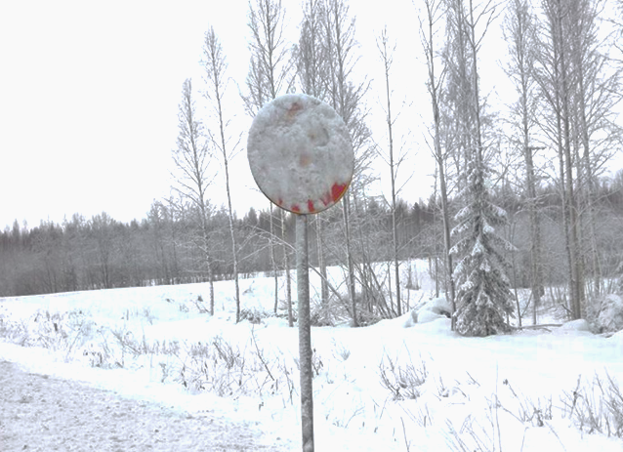
Kuvantunnistus
AutoKAP sovelluksen haluttiin tunnistavan liikennemerkit liikenteessä ja varoittavan alueella vallitsevasta nopeusrajoituksesta.
AutoKAP:n kuvantunnistus toteutettiin keräämällä kuvista keypointit SIFT-algoritmin avulla ja vertailemalla keypointteja OpenCV:n liitännäisenä olevan FLANN -kirjaston FlannBasedMatcher-liitännäiseen pohjautuen.
FLANN tulee sanoista Fast Library for Approximate Nearest Neighbors
Vertailu toteutetaan sovelluksessa run_flann metodissa, minne parametrinä viedään kameran videolta napattu kuva, joka on kevenntty pienentämällä ja käsittelemällä kuva mustavalkoiseksi OpenCV:n avulla.

Slide 9
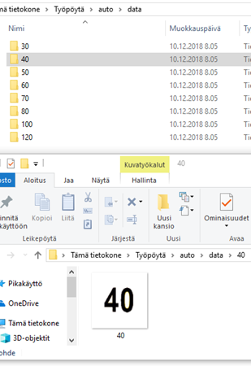
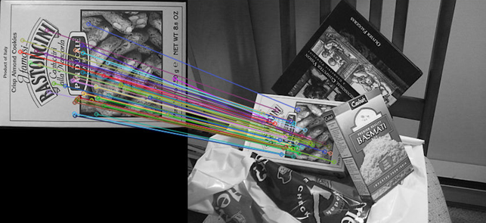
FLANN-kirjaston avulla freimistä tunnistetaan keypointit ja niitä verrataan projektin kansiossa oleviin kuviin liikennemerkeistä. Kuvat on nimetty kuvassa olevan liikennemerkin nopeuden arvon mukaan. Kun vertailun tulos saa positiivisen tuloksen, sovellus palauttaa kuvan nimen eli nopeuden arvon.
https://docs.opencv.org/3.0-beta/doc/py_tutorials/py_feature2d/py_matcher/py_matcher.html

Slide 10
OpenCV.VideoCapture
Kameraolio luotiin OpenCV:n VideoCapture-luokasta : capture = cv2.VideoCapture(0)
VideoCapture luokka videoiden, kuvien ja kameran käsittelyyn
Luotua oliota kamerasta voidaan käsitellä OpenCV:n omilla metodeilla.
Oliosta saadaan napattua freimejä ja jokaista freimiä pystyään muokkaamaan muuntamalla esimerkiksi kuvan värejä ja kuvan kokoa.
OpenCV:n asennus vie ohjeiden mukaan 2-8 tuntia
Asennus: https://www.deciphertechnic.com/install-opencv-python-on-raspberry-pi/

Slide 11
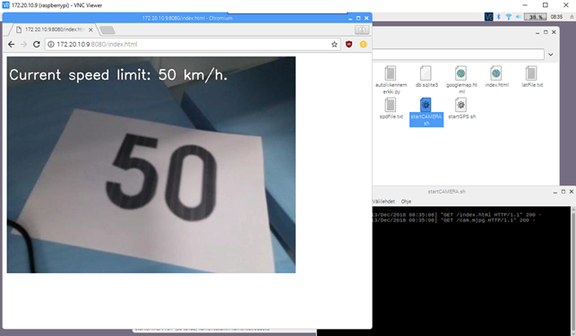
Kuva selaimeen
Cascade Classifier Training
Miniserveri
Kuva striimataan selaimeen luoden ohjelmassa yksinkertainen pieni serveripalvelinolio BaseHTTPRequestHandler-luokan avulla käsitelläksemme muutamia HTTP pyyntöjä GET-metodilla
Haar & Lbp -koulutus

Slide 12
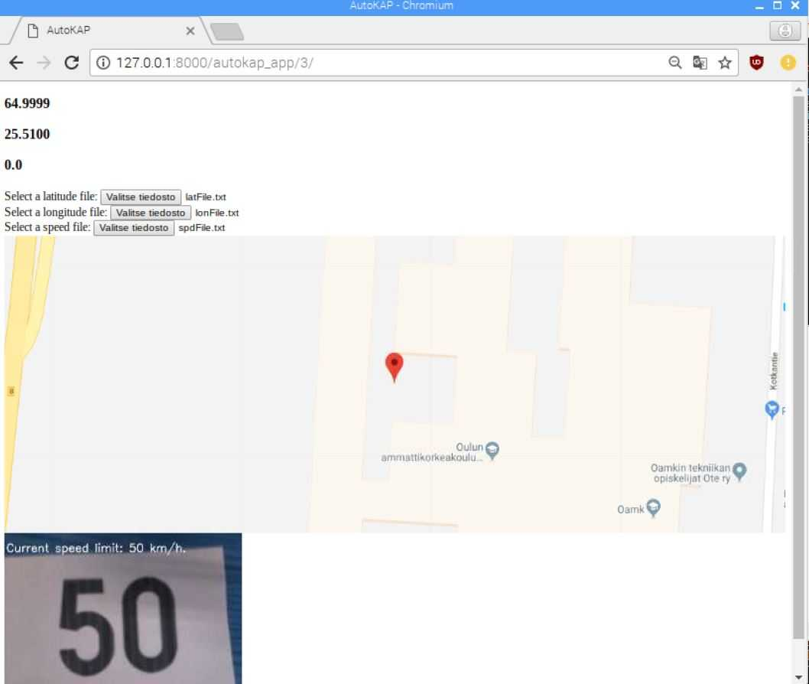
AutoKAP-sovellus
Voidaan asentaa mille tahansa PC:lle tai Raspberrylle
Django framework
Käytettyjä kieliä: Python, HTML, Javascript (Nucleo: C++)
Tekee internet sivun, luo palvelimen
Sisältää SerialRead luokan, jota käytetään Nucleoiden lähettämän datan keräämiseen.
Lukee dataa erillisessä säikeessä ja tallentaa arvot sekä tietokantaan, että tekstitiedostoon
Sivu hakee Google karttapohjan ja näyttää sijainnin. Kartta ja sijainti päivittyy sekunnin välein. Ei tarvetta koko sivun päivittämiselle.
Mikäli yhteys GPS satelliitteihin katkeaa, SerialRead lähettää viimeisimmät sijainti- , nopeus- ja suuntatiedot toiselle Nucleolle ja jää odottamaan laskettua uutta sijainti tietoa.
Videokuva tuodaan toisesta osoitteesta ja näytetään kartan alla

